Slide 1
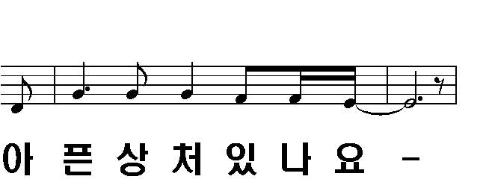
1/10

Slide 2
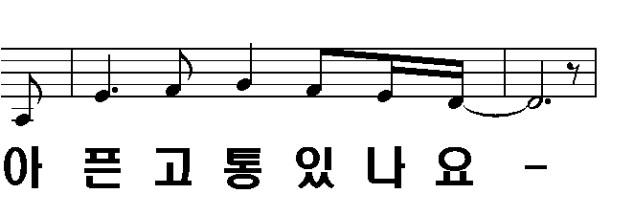
2/10

Slide 3
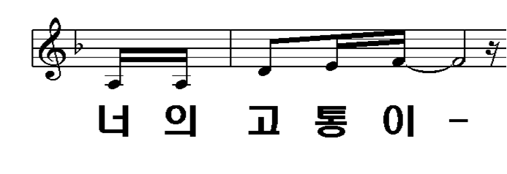
3/10

Slide 4
4/10

Slide 5
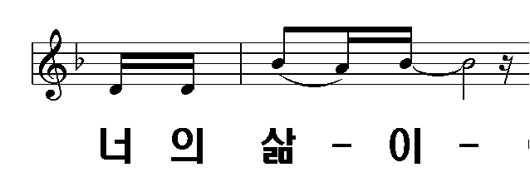
5/10

Slide 6
6/10

Slide 7
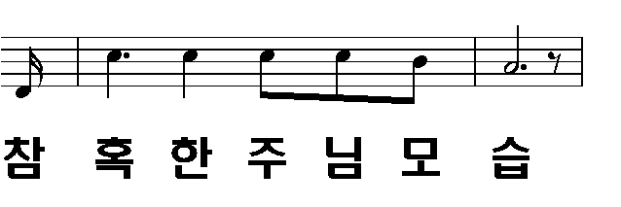
7/10

Slide 8
8/10

Slide 9
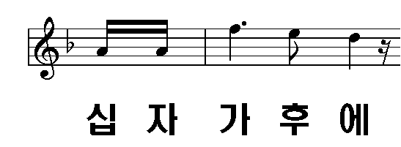
9/10

Slide 10
10/10

